Slide 1
依瞳人工智能平台 用户使用演示
2020/07/14

Slide 2

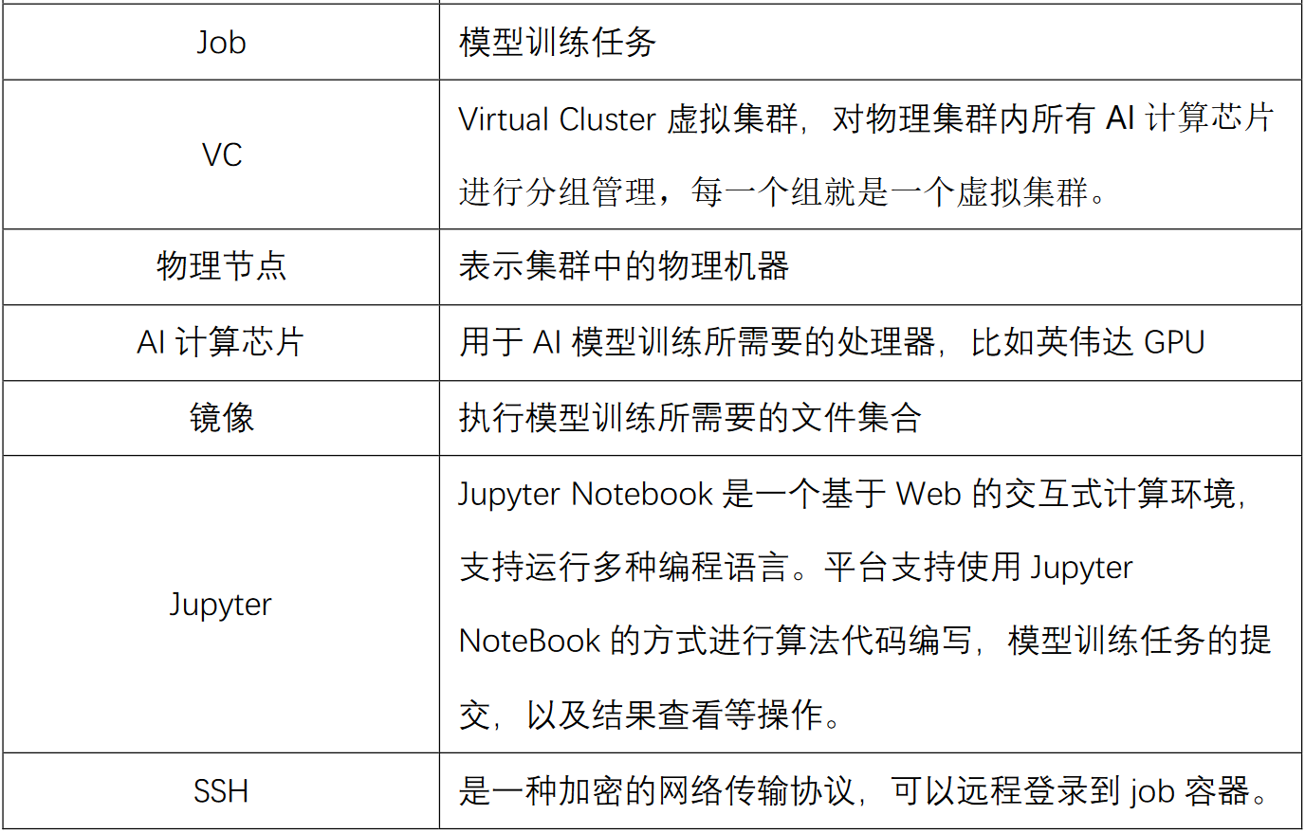
平台使用的关键术语

Slide 3
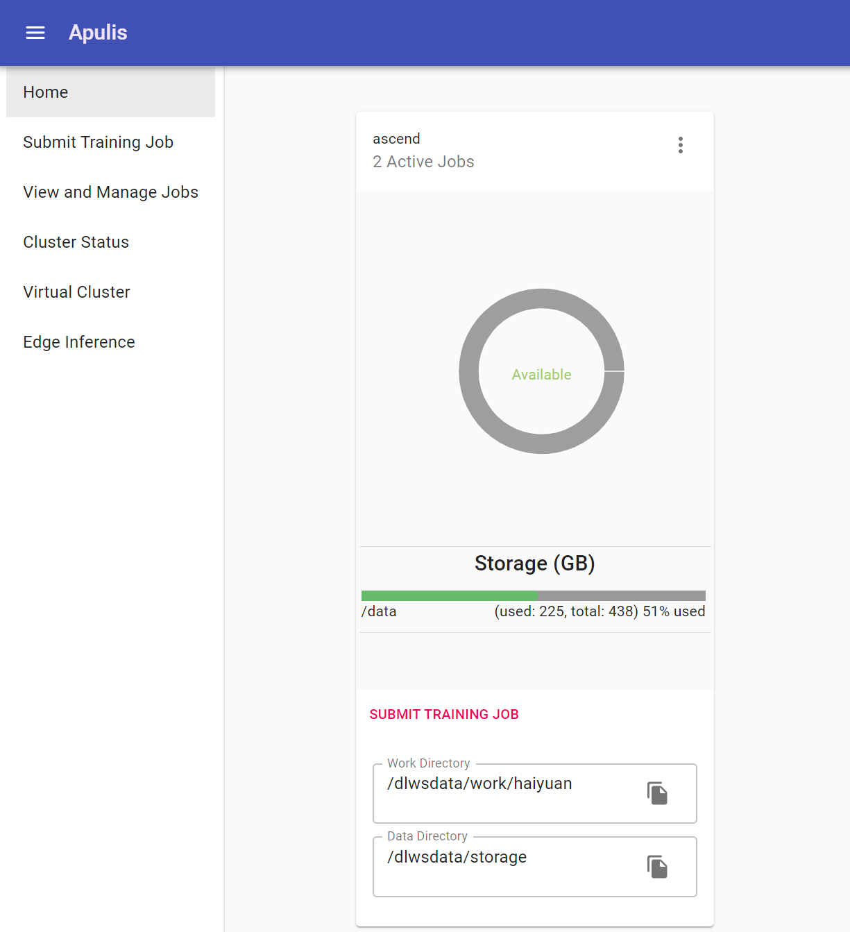
平台状态概览

Slide 4
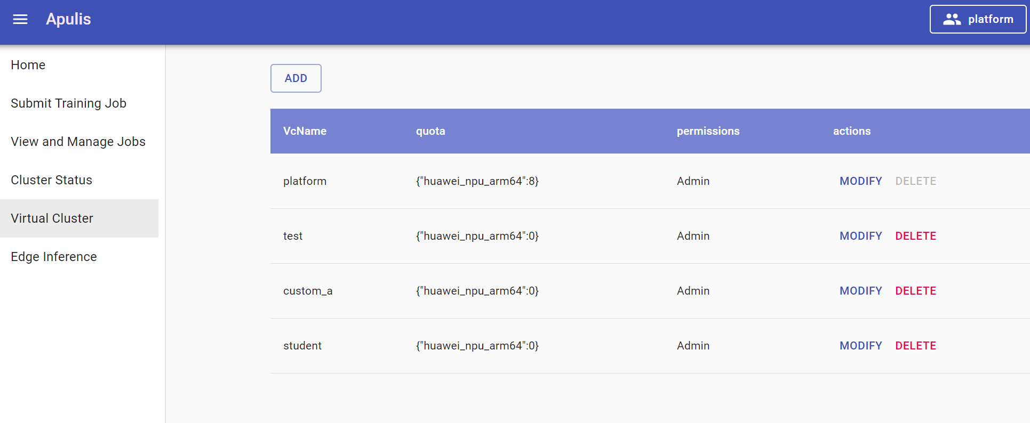
Virtual Cluster 虚拟集群，用于用户组，和 用户组资源管理。

Slide 5
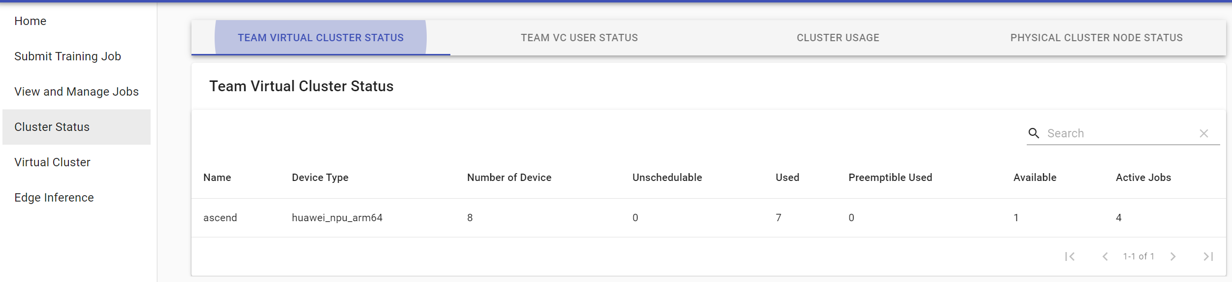
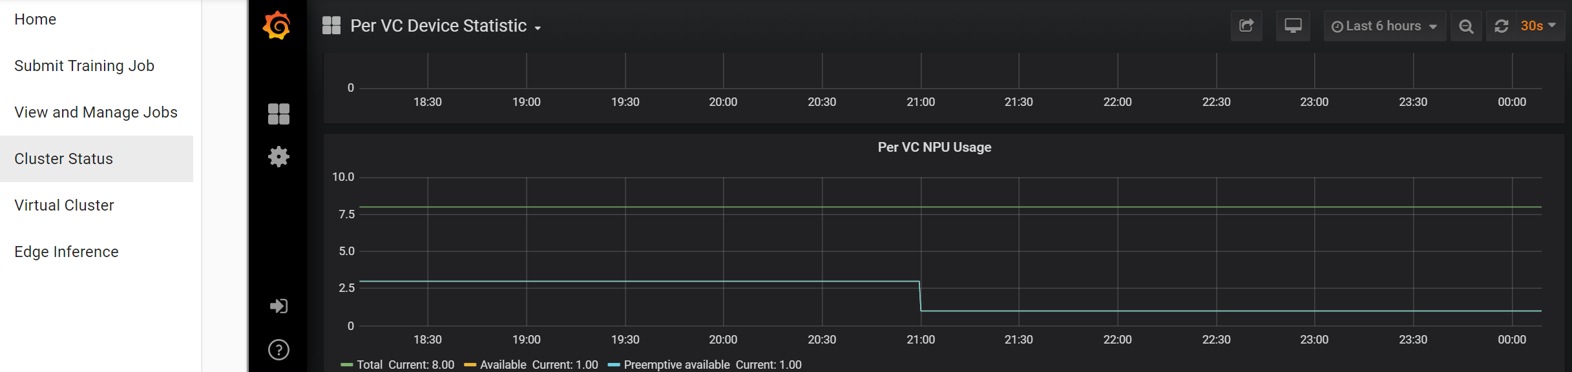
Cluster Status 虚拟集群资源使用状态，和Job状态

Slide 6
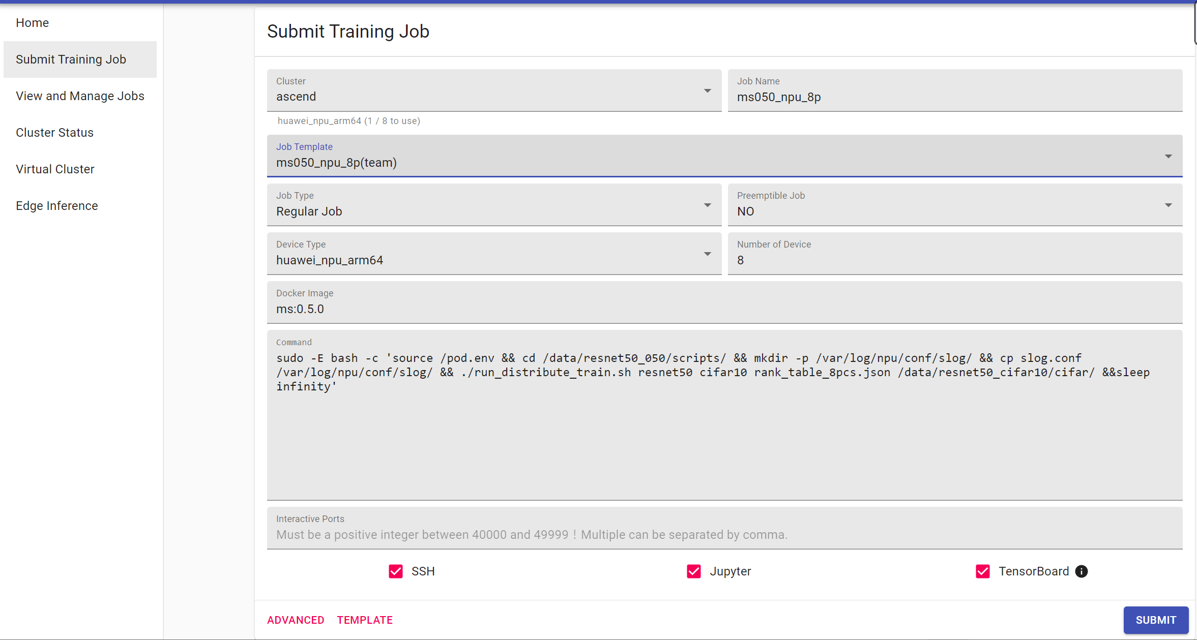
Submit Training Job 提交AI训练任务

Slide 7
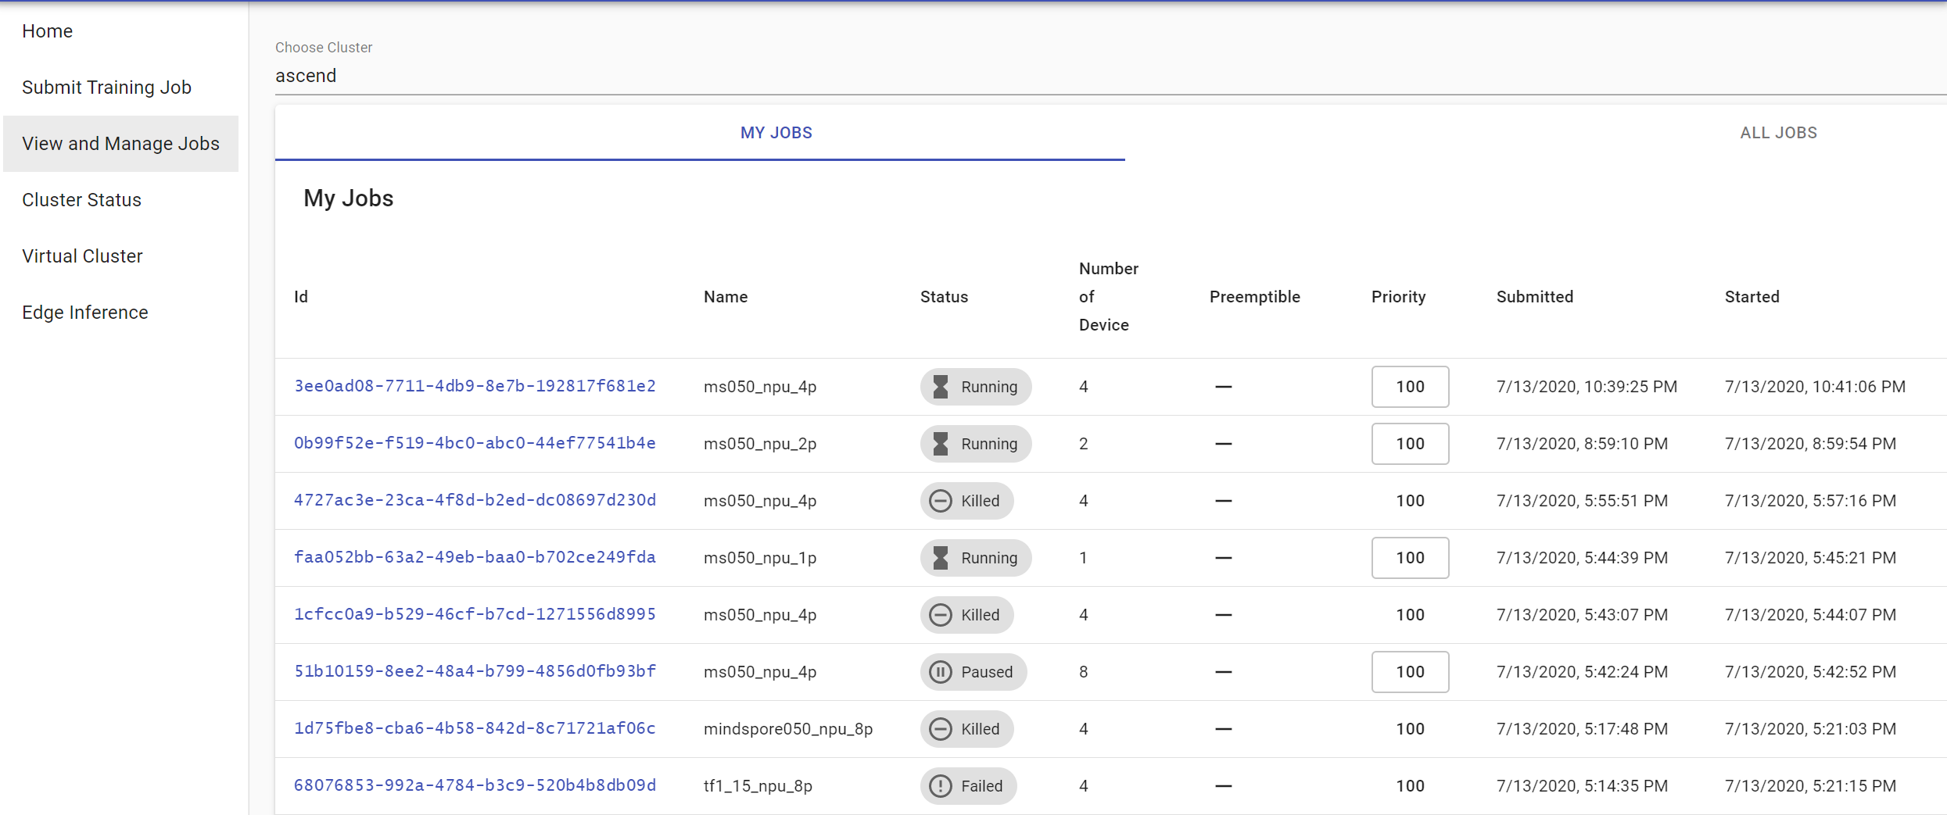
View Jobs AI 训练任务列表

Slide 8
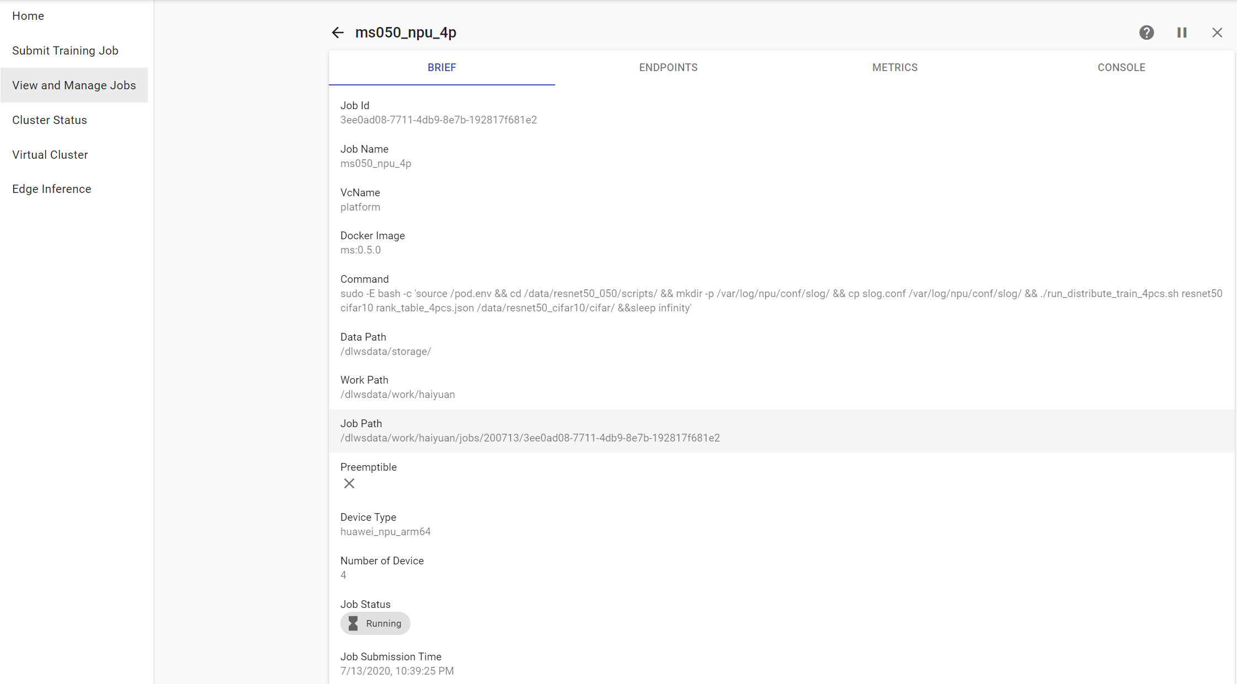
Manager Job Job 详情

Slide 9
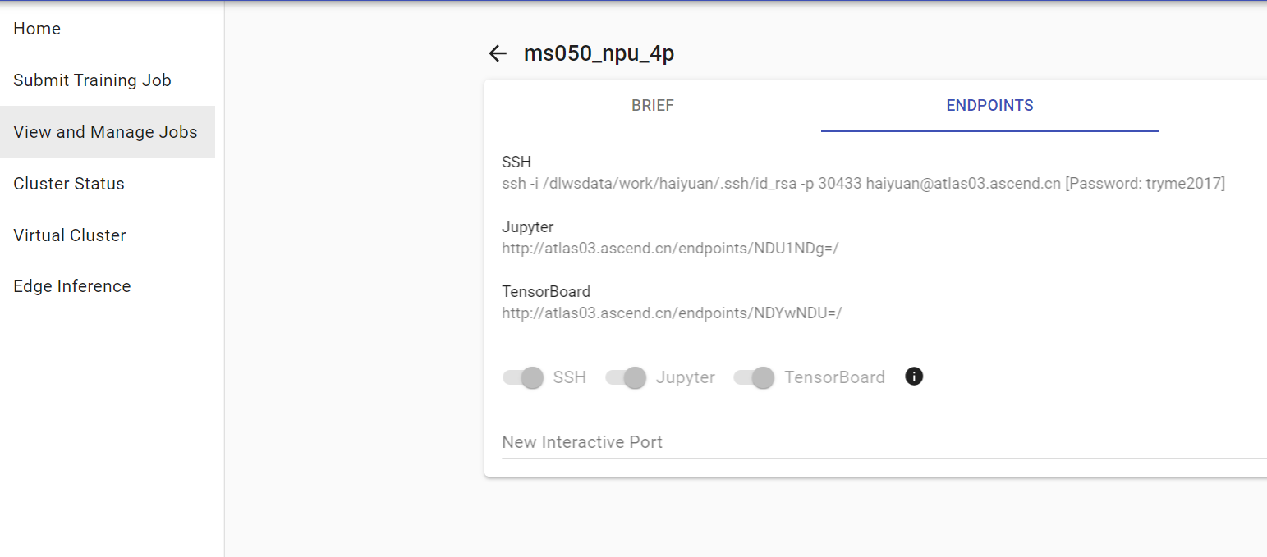
Manager Job SSH, Jupyter Lab，Tensorboard

Slide 10
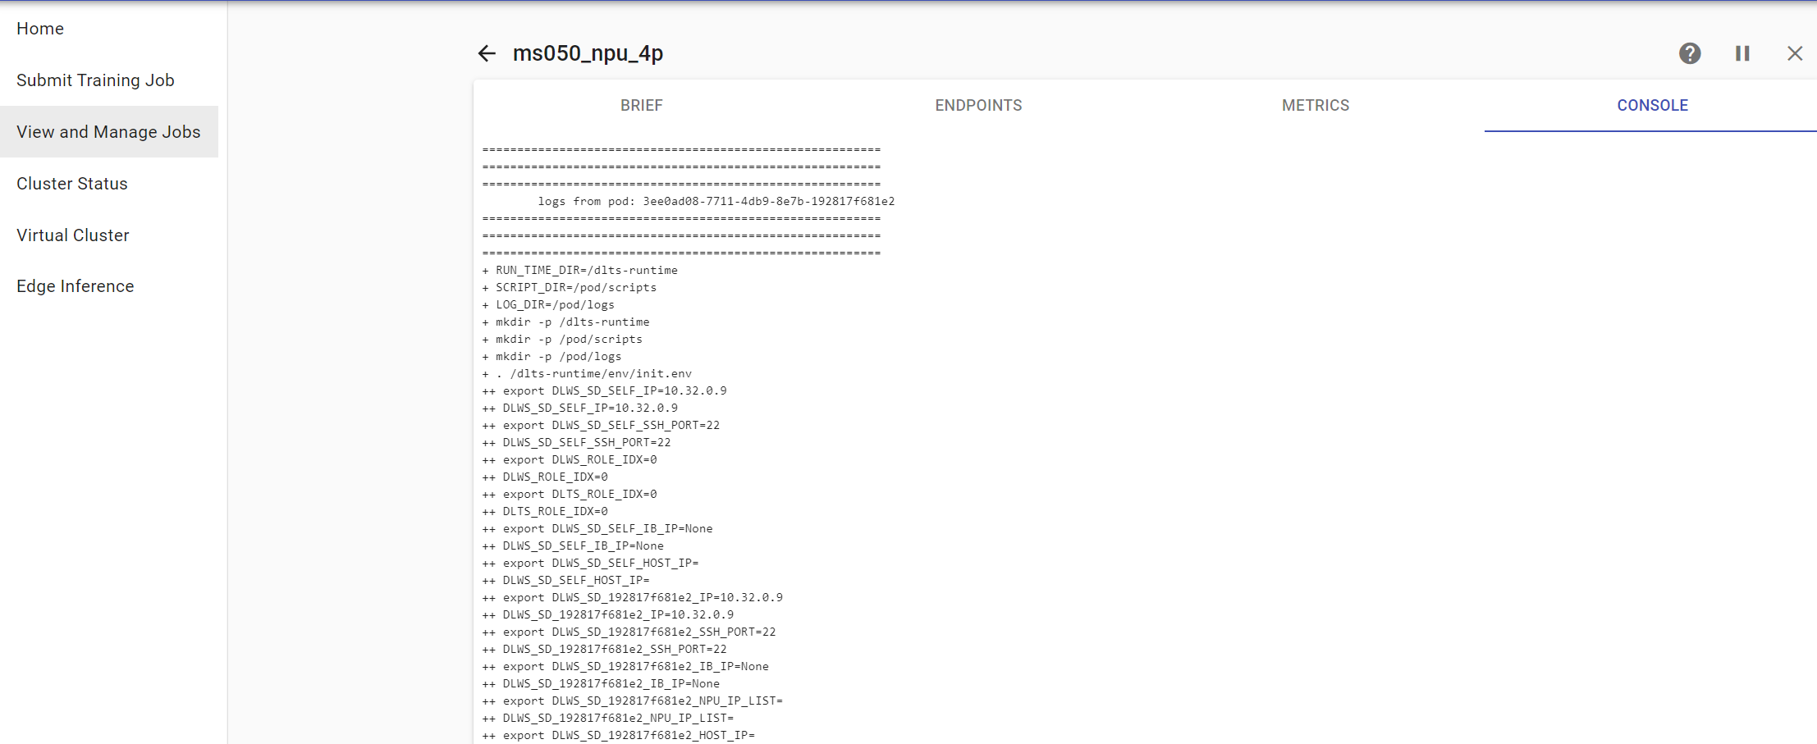
Manager Job Job log

Slide 11
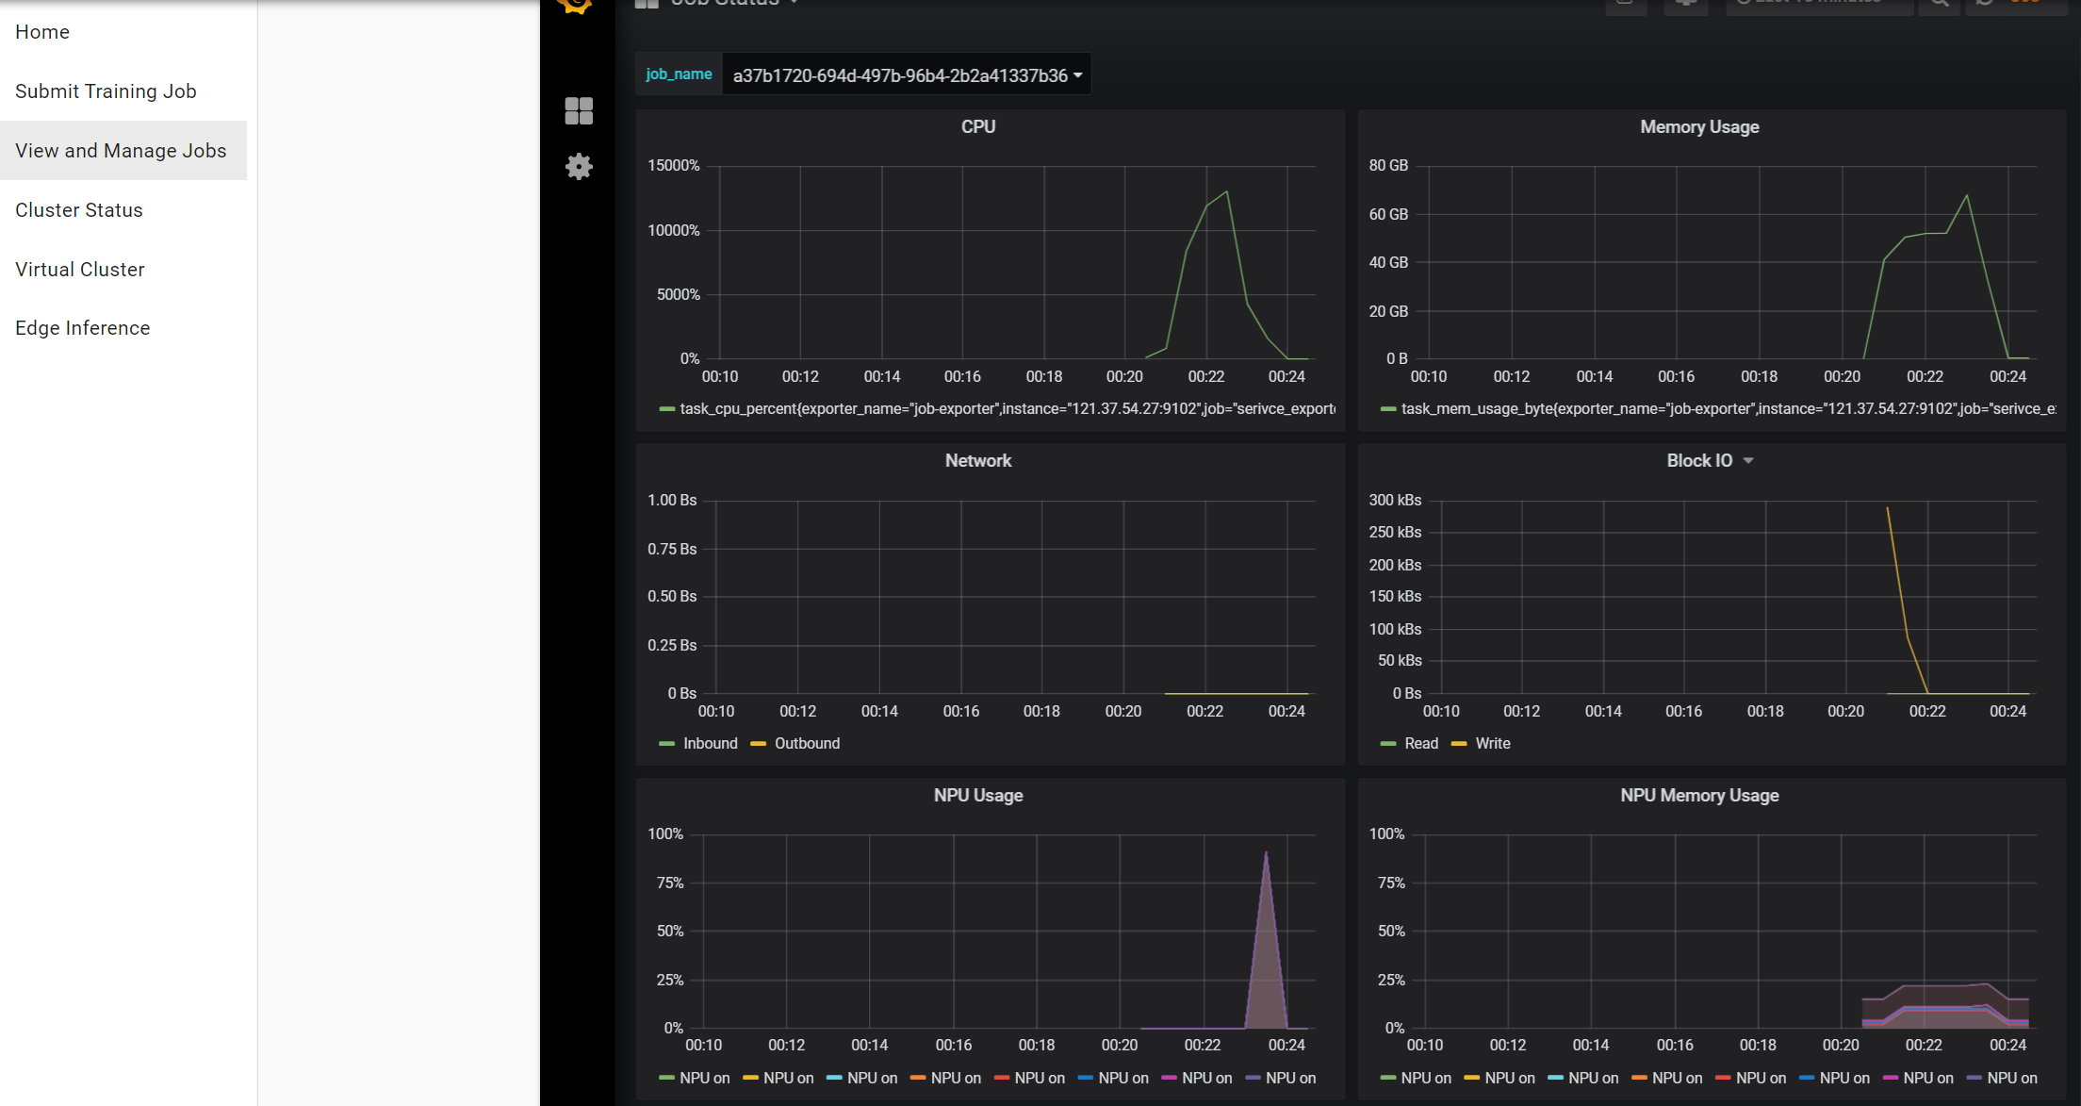
Manager Job Job Montior

Slide 12
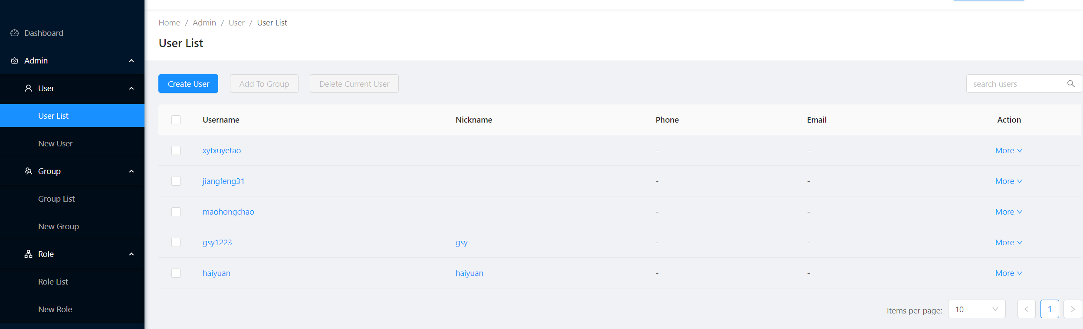
用户管理 用户，用户组，角色

Slide 13
谢谢观看！
Question And Talk.
平台操作演示 …

